Slide 1
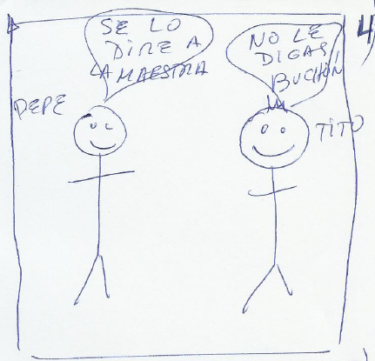
SER UN CHIVATO
¿QUÉ SIGNIFICA?
IDEA Y REALIZACIÓN DE LA HISTORIA SOCIAL
ADAPTADO A ESPAÑA POR AMAYA ARIZ
MABEL FREIXES
FONOAUDIÓLOGA
BUENOS AIRES - ARGENTINA

Slide 2
HISTORIA SOCIAL
ESTA HISTORIA SE HIZO PARA EXPLICAR QUE ES SER CHIVATO EN LA JERGA DE LOS NIÑOS DE ESCUELA PRIMARIA.
PARA QUE UN NIÑO COMPRENDA POR QUÉ LE DECÍA ASÍ.
PARA QUE COMPRENDIERA LOS CÓDIGOS QUE SE MANEJABAN ENTRE SUS AMIGOS DE ESCUELA.

Slide 3
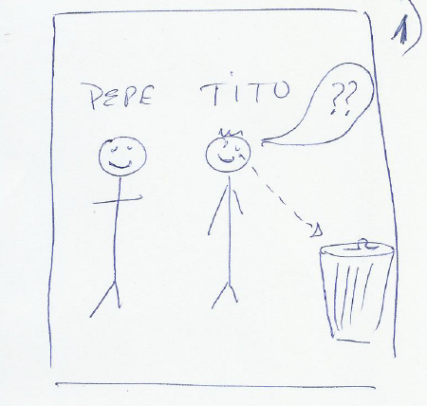
PEPE Y TITO ESTÁN EN EL RECREO JUGANDO.
VEN EL CUBO DE BASURA
TITO TIENE UNA IDEA.

Slide 4
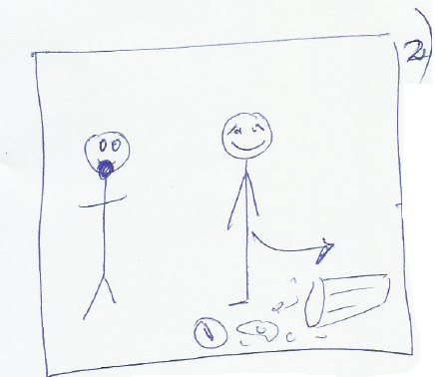
TITO LE DA UNA PATADA AL CUBO TIRANDO TODA LA BASURA EN EL PATIO.
PEPE LO MIRA CON ASOMBRO

Slide 5
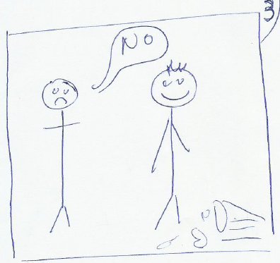
PEPE LO RETA A TITO Y
LE DICE:
“ ESO NO SE HACE, TE VA A REÑIR LA PROFESORA “

Slide 6
PEPE LE DICE QUE SE LO DIRÁ A LA MAESTRA
TITO LE PIDE A PEPE QUE NO SE LO CUENTE A LA MAESTRA.
LE DICE:
“ NO TE CHIVES, NO SEAS MAL AMIGO”

Slide 7
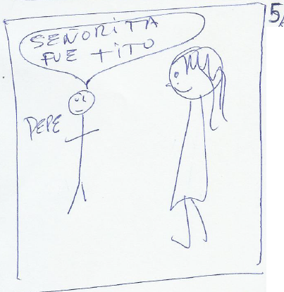
PEPE CORRE A CONTARLE A LA MAESTRA A PESAR DE QUE TITO LE HA PEDIDO QUE NO LO HAGA.

Slide 8
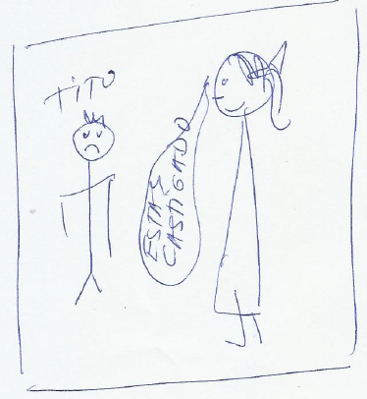

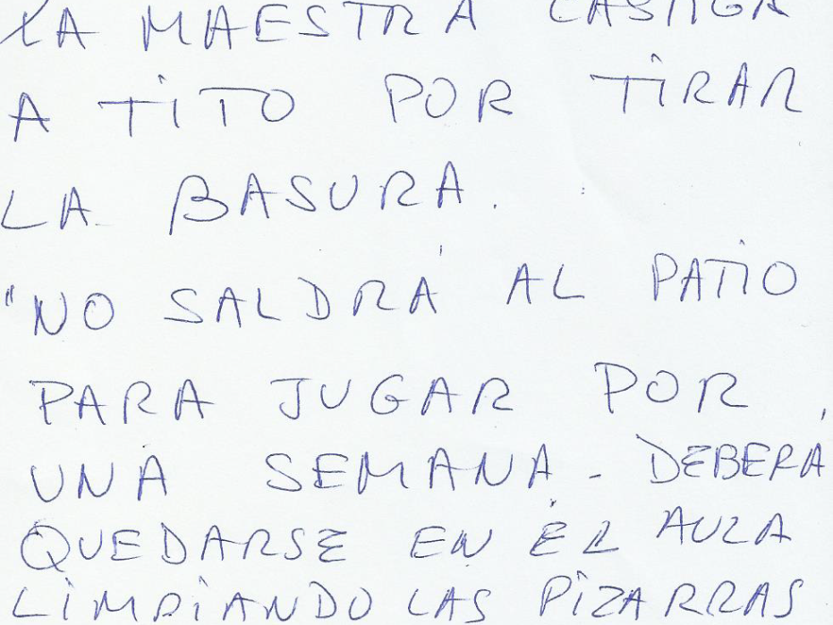
LA MAESTRA CASTIGA A TITO POR TIRAR LA BASURA
LE DICE:
“ NO SALDRÁS A JUGAR AL PATIO POR UNA SEMANA”
DEBERÁS QUEDARTE EN EL AULA LIMPIANDO LAS PIZARRAS

Slide 9

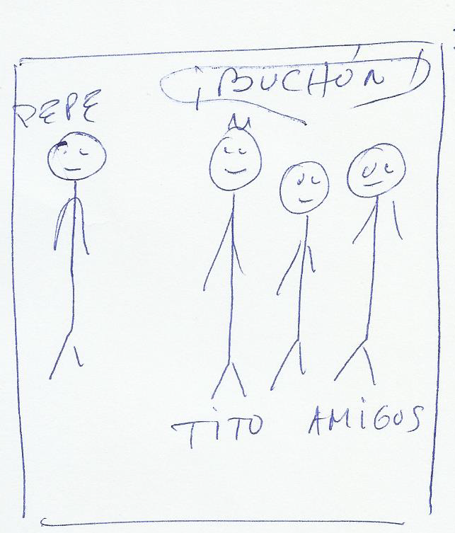
TITO LE CUENTA A LOS AMIGOS QUE FUE PEPE QUIEN LO ACUSÓ CON LA PROFESORA .
TODOS SE ENFADAN CON PEPE Y LE DICEN “CHIVATO” Y “ACUSICA”

Slide 10
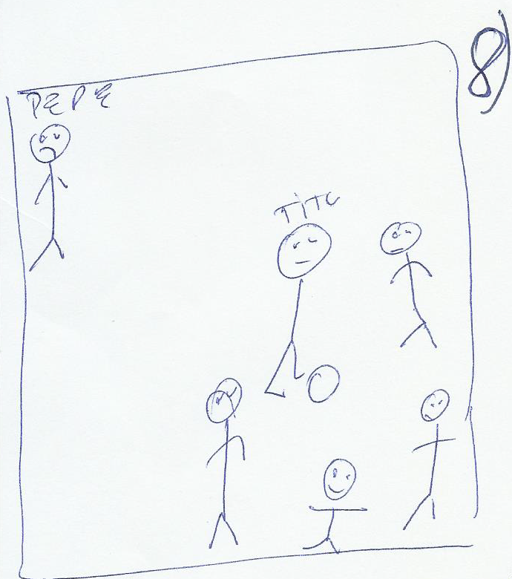
AHORA TITO Y SUS AMIGOS NO JUEGAN CON PEPE EN LOS RECREOS.
PEPE SE ABURRE ESTANDO SOLO.
PEPE ESTÁ TRISTE Y SE LO CUENTA A SUS PADRES.

Slide 11
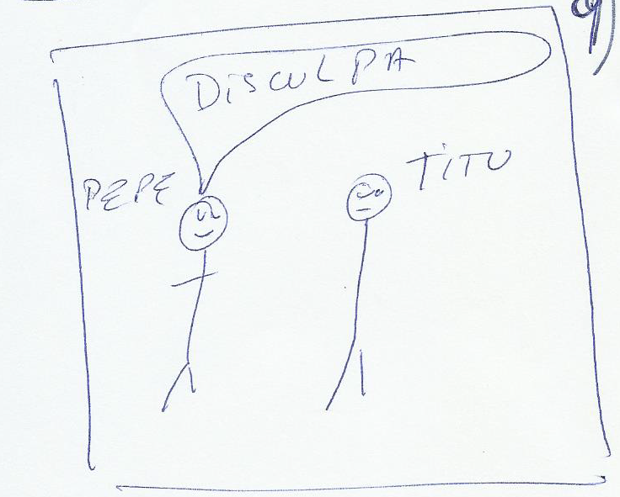
SUS PADRES LE EXPLICAN QUE PASÓ.
PEPE SE ARREPIENTE Y LE PIDE DISCULPAS A TITO.
PROMETE: “ NO SERÉ NUNCA MÁS UN CHIVATO”

Slide 12
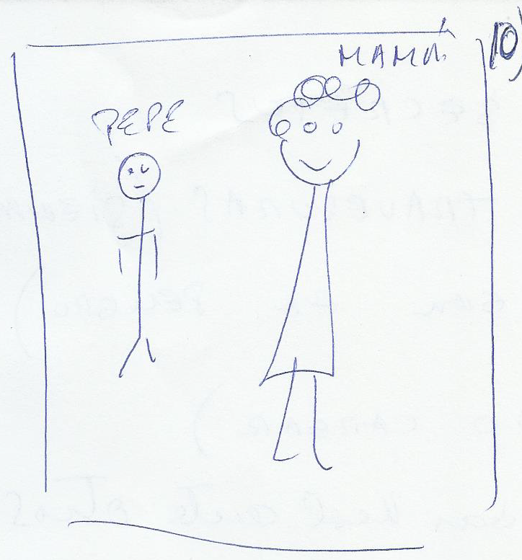
LA MAMÁ LE EXPLICÓ A PEPE QUE UNA REGLA DE LOS AMIGOS ES NO ACUSAR.

Slide 13

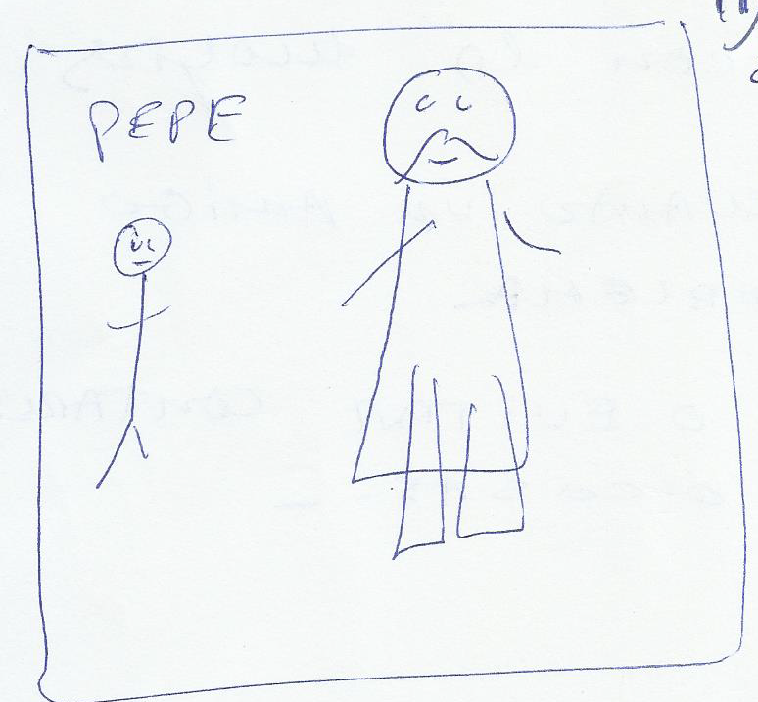
EL PAPÁ LE EXPLICÓ A PEPE QUE SOLO DEBE CONTARLE A LA PROFESORA
SI LOS NIÑOS LO AGREDEN O INSULTAN
CUANDO LO PONEN EN PELIGRO O ESTÁN ELLOS EN PELIGRO.
PERO QUE NO DEBE CONTAR CUANDO HACEN BROMAS, CHISTES O TRAVESURAS (SON SECRETOS ENTRE AMIGOS) DEBE RESPETAR CÓDIGOS DE AMIGOS

Slide 14
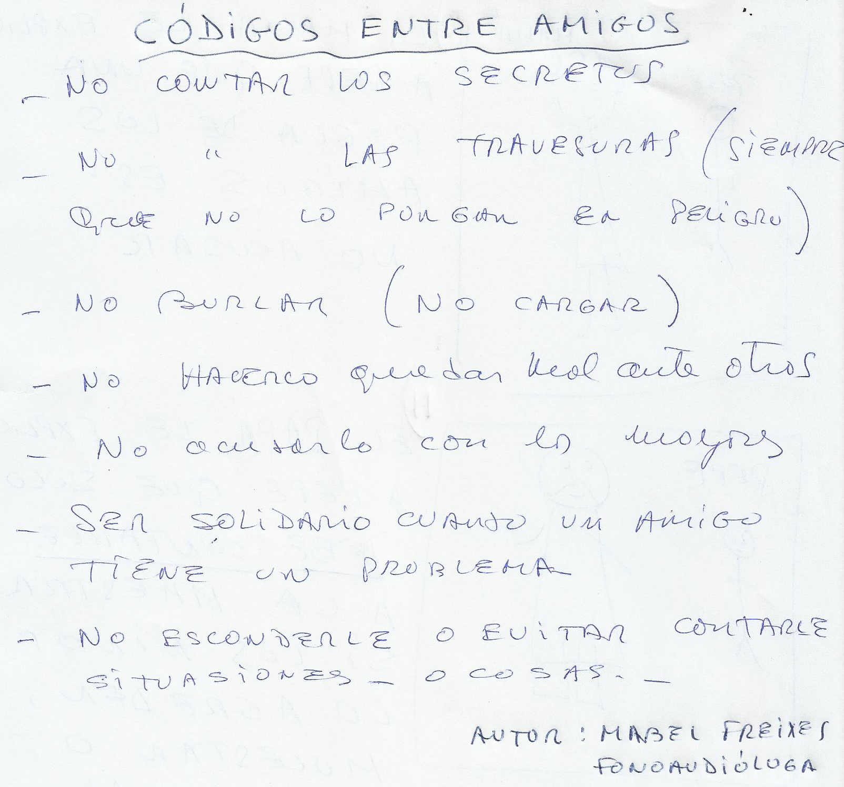
SI QUERES QUE TE CONSIDEREN BUEN AMIGO DEBES RESPETAR SUS CÓDIGOS

